Slide 1
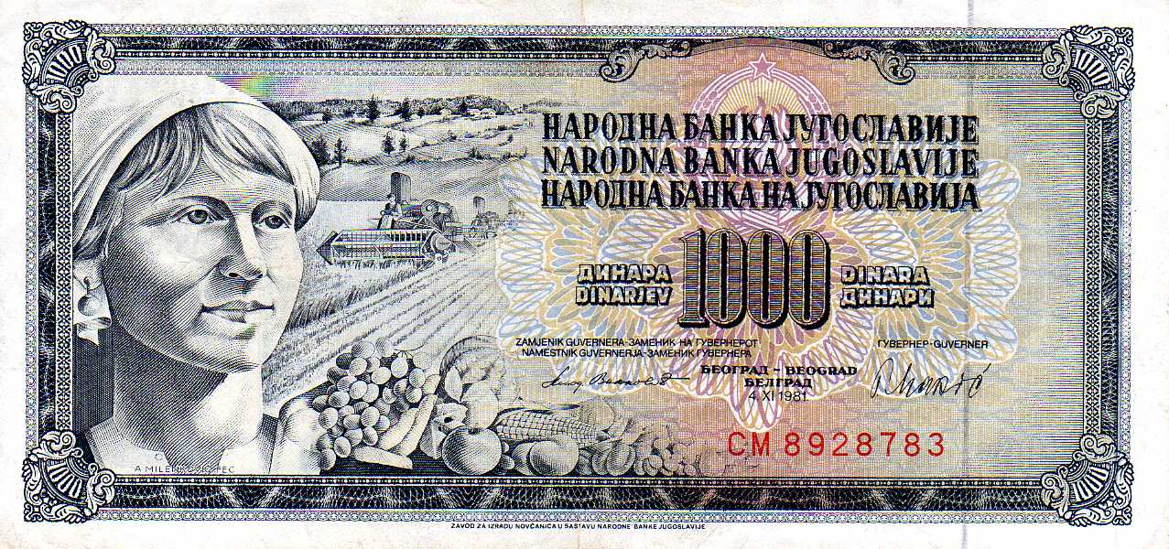
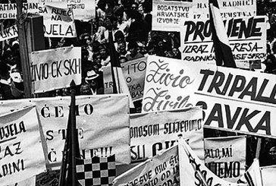
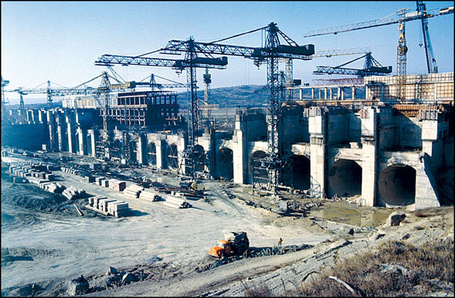
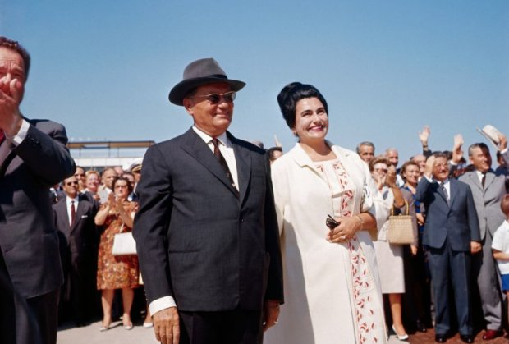
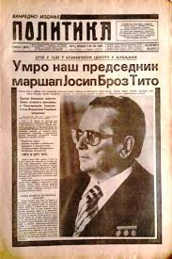
Друштвени, економски, политички и културни развој
-главни процеси и проблеми-

Slide 2
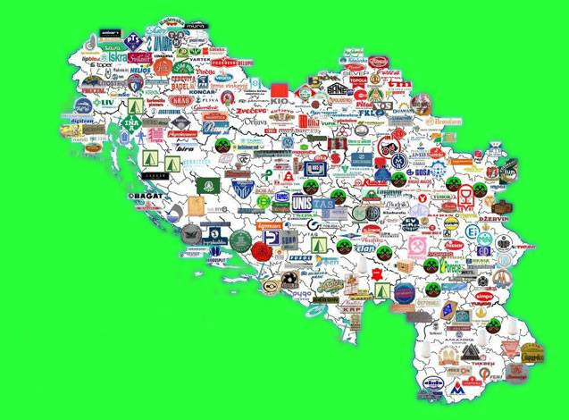
Друштво нове југославије
Индустријализација земље изменила је структуру становништва у послератном периоду
Године 1947. у Југославији је било 75% пољопривредног становништва
Године 1971. у Југославији је било 38% пољопривредног становништва
До 1977.године удео градског становништва због селидбе у градове порастао је на 45%
Индустрија у бившиј Југославији

Slide 3
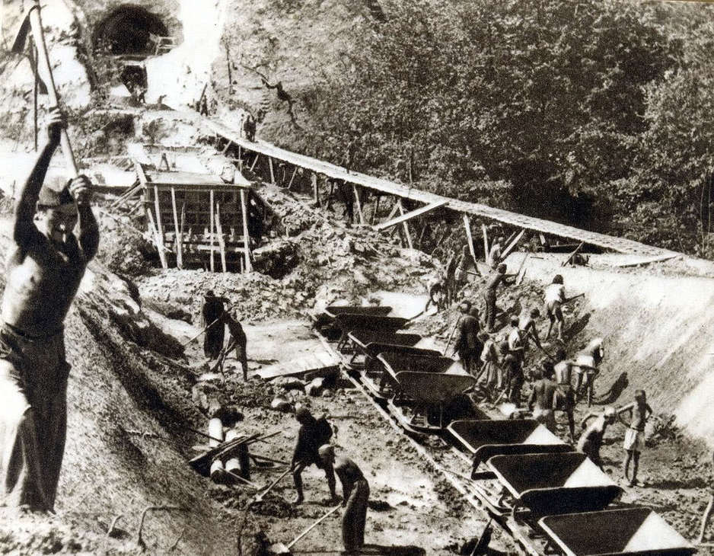
Друштво нове југославије
У периоду од 1953-1976 изграђени су велики објекти:
-Пруга Београд-Бар
-Канал Дунав-Тиса-Дунав
-Енергетски систем Ђердап
-Топионице у Трепчи и Бору
-Петрохемијски систем у Панчеву
-Аутомобилска индустрија у Крагујевцу
-Електронска индустрија Ниш
-Железара у Смедереву
Изградња пруге Београд-Бар

Slide 4
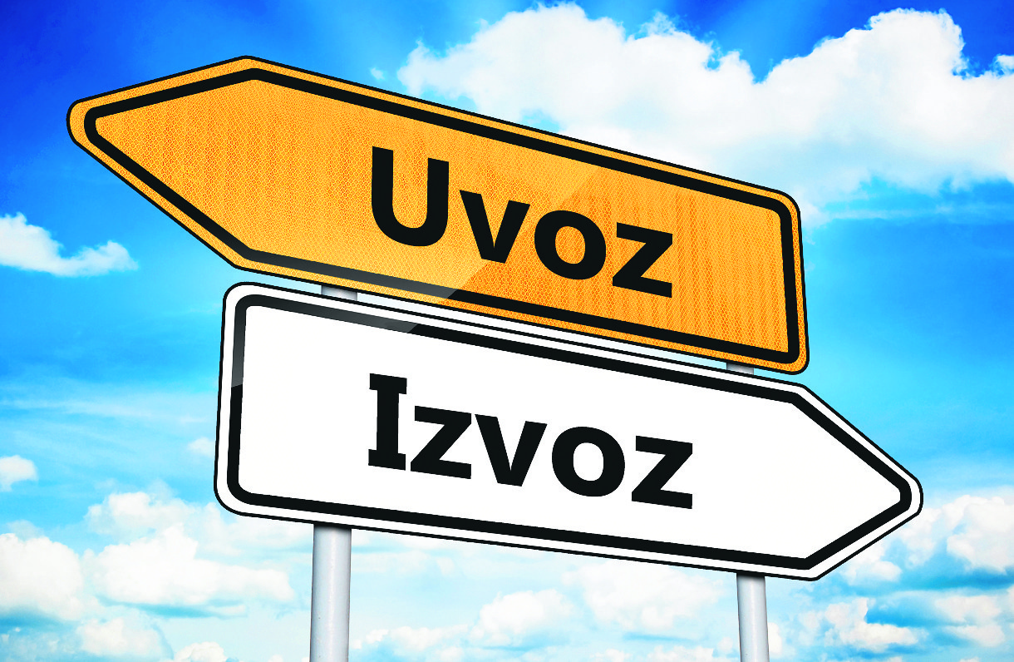
Друштво нове југославије
Од 1947 до 1977 југославија је увек трговала са другим земљама са дефицитом
Своје производе је извозила у СССР, Италију, СР Немачку, Велику Британију
Највише је увозила из СР Немачке, СССР-а и Италије
Због недостатка радних места велики број радника је почетком седамдесетих био на “привременом раду у иностранству”
До краја седамтесетих рачуна се око милион радника

Slide 5
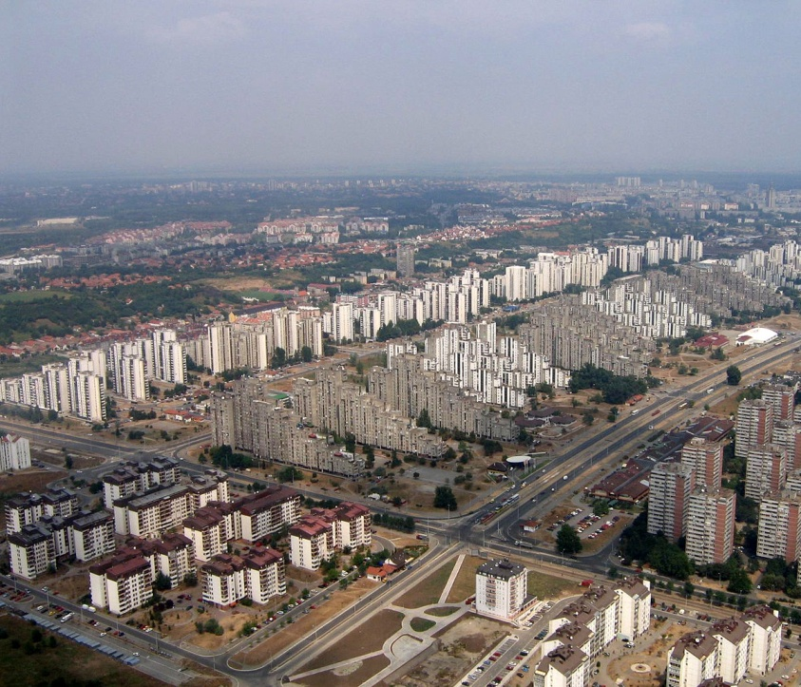
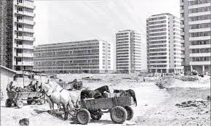
Друштво нове југославије
Београд се неконтролисано развијао, а запослени у њему чинили су 25% свих запослених у Србији 1984. а 9,4% свих запослених у Југославији
Изградња Новог Београда

Slide 6
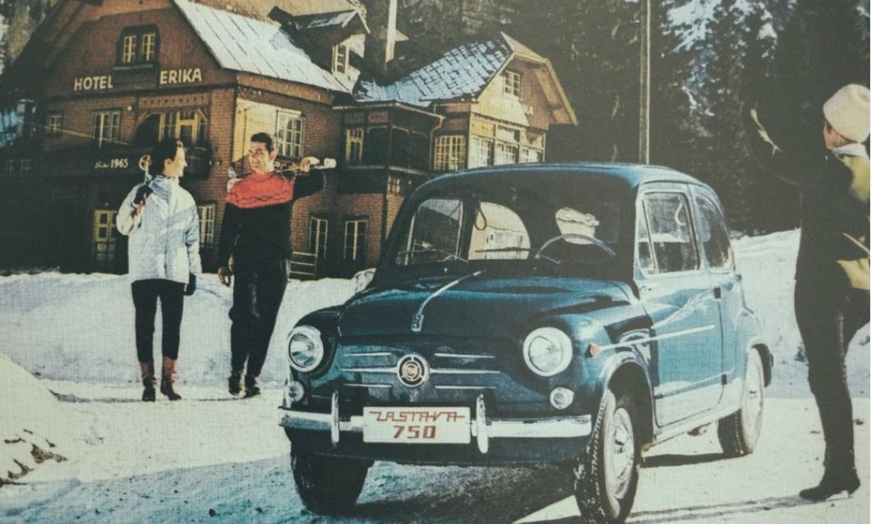
Пораст Стандарда
Западне земље су поспошиле раст стандарда у Југославији
Неповратна помоћ САД(неколико десетина милијадрди америчких долара) трошена је на пораст стандарда становништва, које је куповало у суседним земљама посебно Аустрији и Италији
Стандард је побољшан после 1957.год.
До 1957. год . 5000 становника је поседовало аутомобил
До 1964.год. било је већ преко 30. 000 аутомобила
Број телевизора порастао је са 3 718 (1960), на 154 000 (1964)
Привредни развој требало је да поспеши и развој образовања, културе, здравства и науке. Осмогодишње образовање постало је обавезно почетком седамдесетих
Усмерено образовање успостављено је осамдесетих година као велика реформа школства. Укинуте су гимназије , а направљени средњошколски центри
Веронаука је избачена из школе 1951.год.

Slide 7
Масовна култура
Бјело дугме и Бајага и инструктори
на турнеји у Москви
Масовна култура у Југославији је била под утицајем Совјетске културе све до 1948.год. Први домаћи послератни филм СЛАВИЦА снимљен је 1947. год.
Након сукоба са ИНФОРМБИРООМ почиње да се осећа утицај западне културе у филму, моди и свакодневном животу
Пораст животног стандарда педесетих година доводи до праћења моде, организовања сајмова намештаја, аутомобила итд.
Слуша се страна, али и домаћа рок и поп музика
Познате рок групе тог периодс- Бјело дугме,Рибља чорба, Смак, Леб и сол, Парни ваљак
Осамдесетих први југословенски филмови добили су међународне награде:
“Сјећаш ли се Доли Бел”- Златни лав у Венецији 1881
“Отац на службеном путу”- Златна палма 1985 у Кану

Slide 8
Политичке прилике 60-тих и 70-тих година 20.века
Пролеће 1968.године обележиле су студентске демонстрације у Београду и другим градовима
Студенти су тражили престанак привилегија и богаћења. Тито је подржао ове захтеве.
На Косову и Метохији и неким градовима Макеоније дошло је до демонстарација Албанаца .
Албанци траже да Косово постане република, нов устав, отцепљење и уједињење подручја на којима живе Албанци
Уставне промене довеле су до јачања положаја република и покрајина

Slide 9
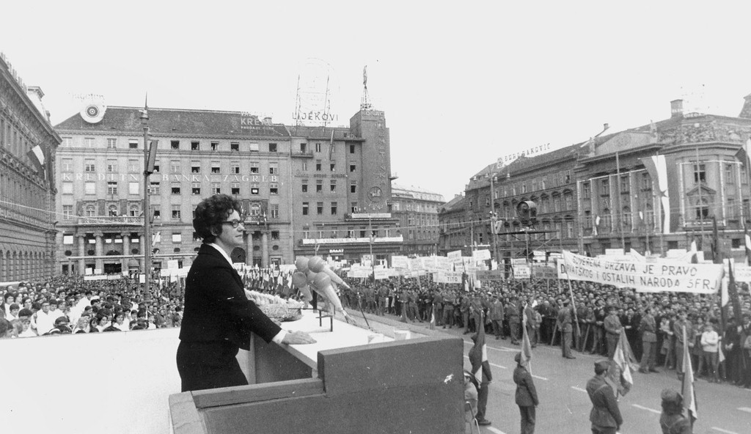
Политичке прилике 60-тих и 70-тих година 20.века
МАСПОК –покрет који се јавља у Хрватској 1971.год.
Поново долази до распламсавања хрватског национализма
Хрвати истичу да им је угрожен положај у Југославији, да их Србија економски искоришћава
Захтеви МАСПОК-а
Стварање националне армије
Заштита хрватског језика и привреде
Вође покрета у Хрватској су Савка Дабчевић Кучар и Мика ТрипалоT
Руководство Југославије на челу са Титом је оштро реаговало на протесте у Хрватској па се ситуација примирила

Slide 10
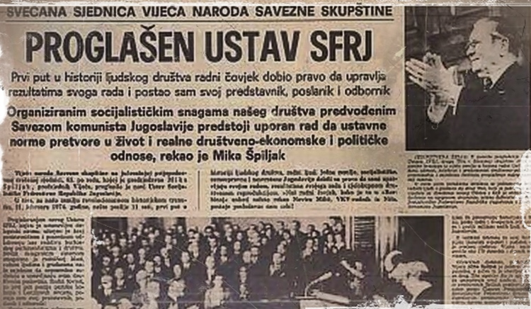
Уставне промене-југославија као конфедерација
И после националних покрета у Србији и Хрватској проблеми нису нестали, руководства и појединци и даље траже осамостаљивање република и покрајина
Југославија Је још увек била федерација . Али са низом конфедералних елемната
Југославију је на окупу држала Титова харизма и ауторитет, као и ЈНА
Нови устав је донет 1974. године, а убрзо су донети и устав Србије и устави Војводине и Косова
Уставним променама омогућено је даље јачање самосталности република и покрајина, а слабљење заједништва и поткопавања ФНРЈ као заједничке државе
Конфедерација-држава која се састоји од више федералних јединица-лабаво повезаних,
и које имају велики степен самосталности

Slide 11
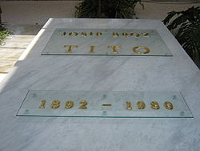
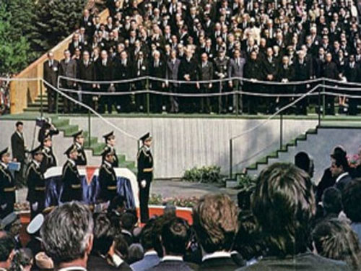
Уставне промене-југославија као конфедерација- смрт јосипа броза-
Када је 1980. године умро Јосип Броз Тито догодио се велики прелом у развитку југословенске заједнице
Вест о његовој смрти изазвала је велику жалост.
Сахрана Јосипа Броза окупила је све најзначајније државнике света
Са нестанком Тита –нестало је и његово дело- Југославија-
Државници на Титовој сахрани

